Slide 1

Группа – это общность людей, объединенных совместной деятельностью, единством целей и интересов, взаимной ответственностью.

Slide 2
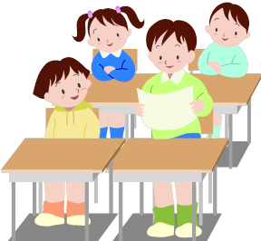
Распределение ролей в группе:
1)ЛИДЕР (организатор)
2)Оформитель
3)Спикер (оратор)
4)Тайм - спикер

Slide 3
Лидер (организатор) – организует работу группы, распределяет роли.

Slide 4
Оформитель –оформляет решение группы, записывает все предложения членов группы.

Slide 5
Спикер (оратор) – представляет результаты работы группы.

Slide 6
Тайм спикер – следит за соблюдением регламента работы группы.

